Slide 1
Plan i program rada Lige
za period od 24.11.2018. do 2019.

Slide 2
Prevencija kroničnih bolesti
Rad na projektima

Slide 3
Medicinska rehabilitacija u prevenciji i liječenju reumatskih bolesti
Medicinska rehabilitacija diskus hernija kralježnice
Medicinska rehabilitacija artritisa
Medicinska rehabilitacija nakon ugradnje totalnih proteza

Slide 4
Obilježavanje značajnih datuma prigodnim akcijama
Obilježavanje Svjetskog dana artritisa ,12.10.2019.
Obilježavanje Svjetskog dana kralježnice, 16.10.2019.
Obilježavanje Svjetskog dana osteoporoze, 21.10.2019.

Slide 5
Prava reumatskih bolesnika u oblasti zdravstvenog mirovinskog i socijalnog osiguranja
Radionica povodom Svjetskog dana bolesnika 13.05.2019.

Slide 6
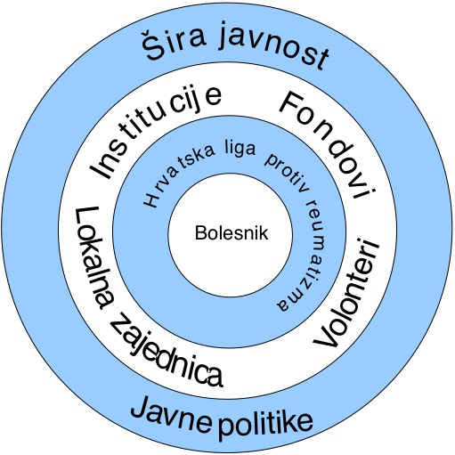

Slide 7
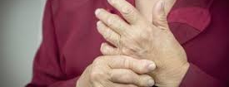
Reumatski bolesnici preko Lige trebaju potaknu inicijativu kako bi reumatske bolesti postale prioritetne u strategiji razvoja zdravstva i poboljšanju zdravlja tih bolesnika u Istarskoj županiji.

